Slide 1

Introduction
欢迎进入机器学习的世界！
Machine Learning

Slide 2
自我介绍
刘建 :
博士，副教授，硕士生导师。澳大利亚联邦科工组织(CSIRO)联合培养博士，东华大学博士，计算机与信息系科研秘书，人工智能与大数据校企共建创客实验室负责人。
13205632856
jianliu@hfut.edu.cn
计算中心楼308

Slide 3
关于本课程组的团队
2名教授：
孙晓、汪荣贵
3名副教授：
刘建、杨矫云、吴乐
2名讲师：
张琨、吴文明

Slide 4
情感计算与先进智能机器 安徽省重点实验室
与本部合作：
人工智能+人机融合

Slide 5
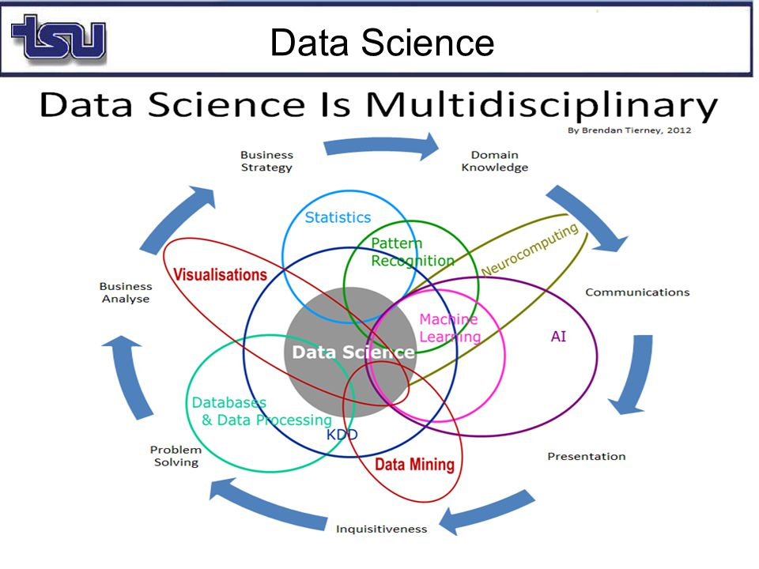
什么是机器学习？
人工智能？
深度学习？

Slide 6
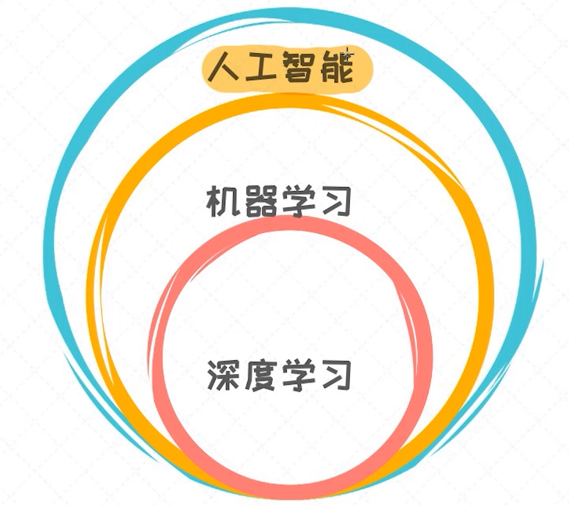
什么是机器学习？
人工智能基础

Slide 7
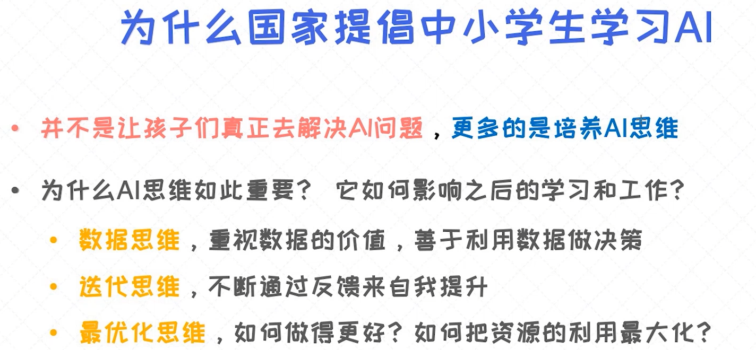

Slide 8
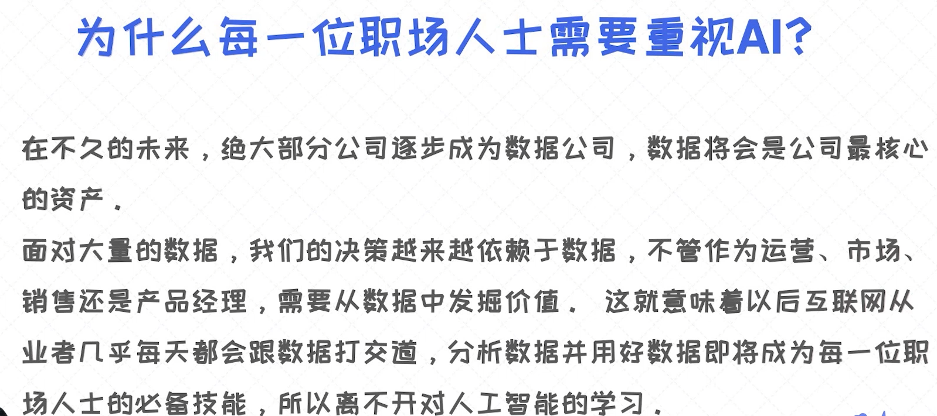
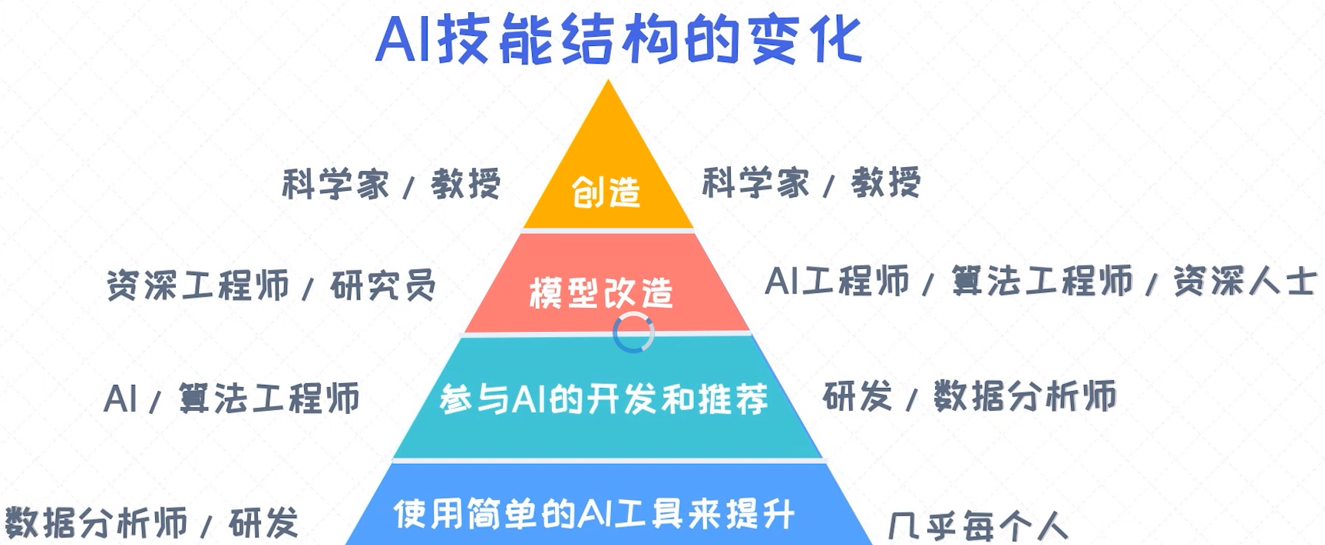
现在
未来

Slide 9
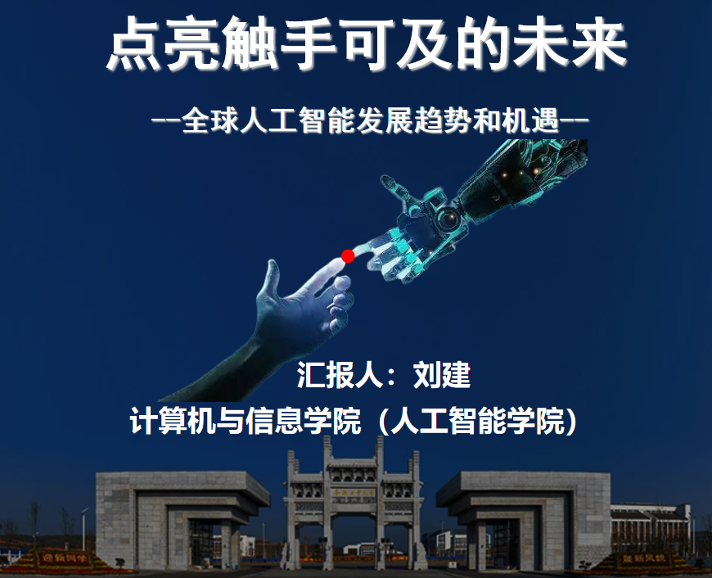
扩展：点亮触手可及的未来-AI发展趋势与机遇

Slide 10
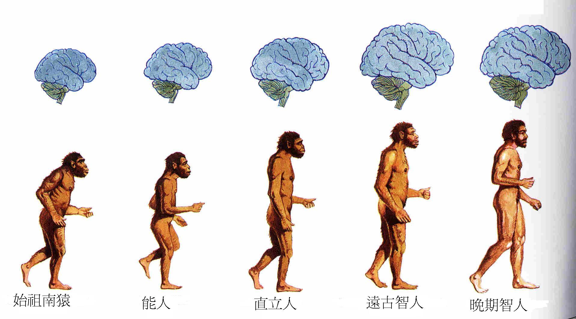
历史
机器学习—人工智能的方法论
智能：智慧和行动能力
人工智能：研究、开发用于模拟、延伸和扩展人的智能的理论、方法、技术及应用系统的一门新的技术科学。

Slide 11
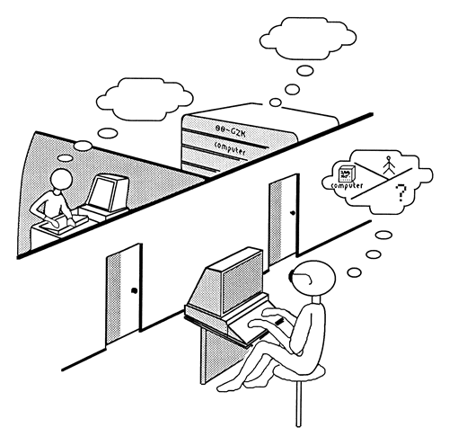
历史
图灵测试：如果一台机器能够与人类展开对话（通过电传设备）而不能被辨别出其机器身份，那么称这台机器具有智能。
2014年聊天程序“尤金·古斯特曼”（Eugene Goostman）首次“通过”了图灵测试。
谷歌母公司 Alphabet 董事长John Hennessy 表示，这家搜索巨头达成了一项重要的里程碑 —（部分）通过了图灵测试。

Slide 12
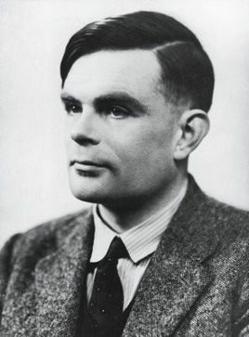
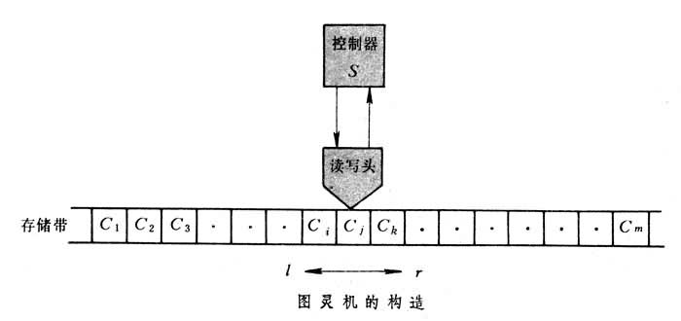
历史
图灵：计算机之父，人工智能之父

Slide 13
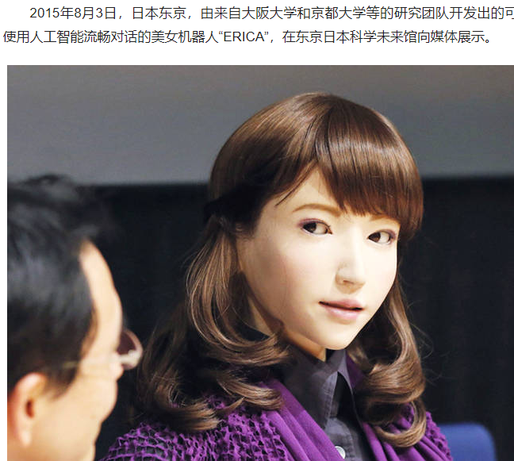
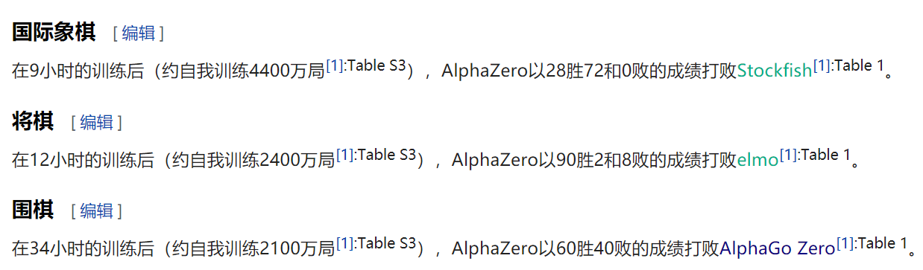
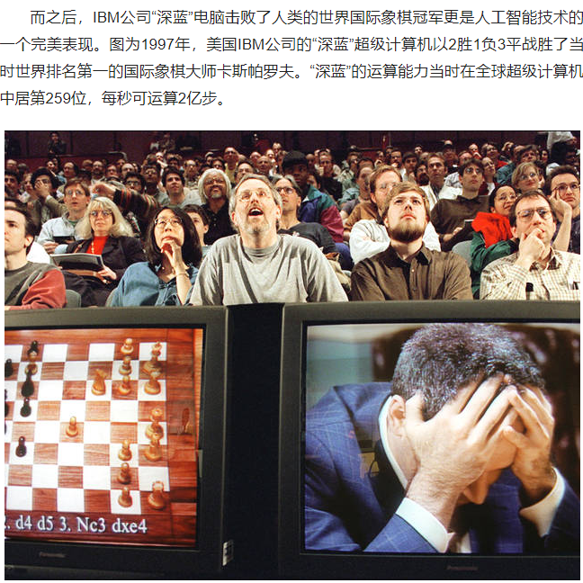
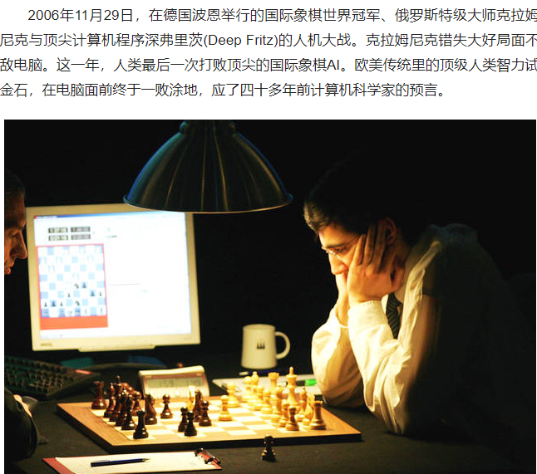
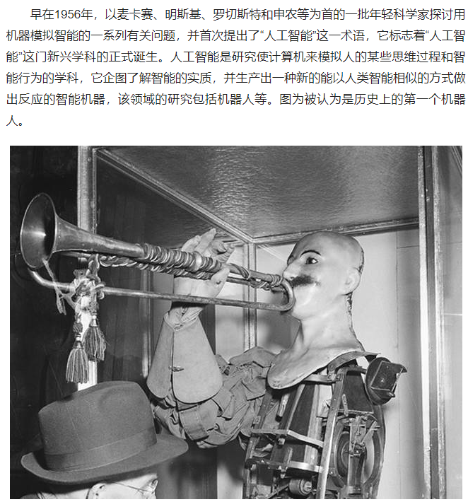
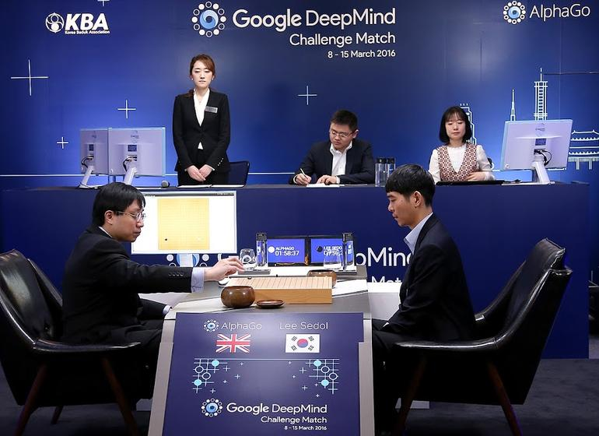
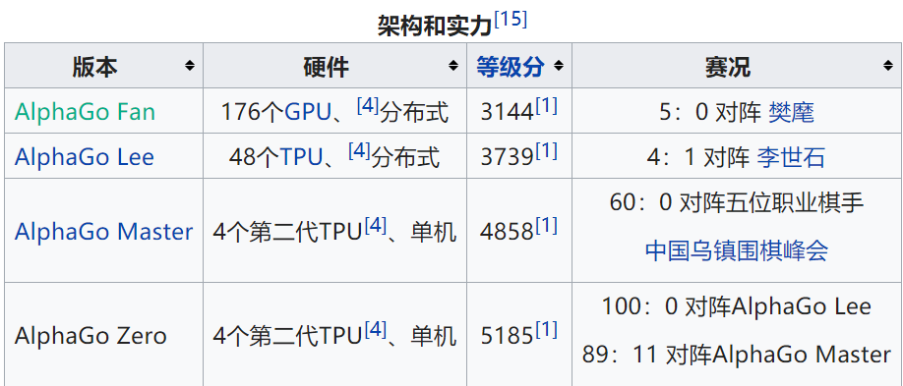
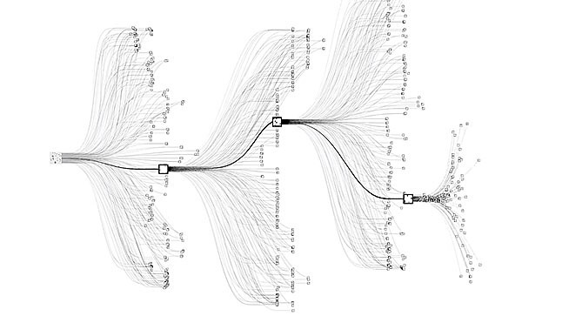
历史
1997年5月，IBM公司研制的深蓝（DEEP BLUE）计算机战胜了国际象棋大师卡斯帕洛夫（KASPAROV）。
2006年，人类最后一次打败顶尖的国际象棋AI。
2016年，国际顶尖期刊《自然》报道了谷歌研究者开发的新围棋AI。这款名为“阿尔法围棋”（AlphaGo）的人工智能，在没有任何让子的情况下以5:0完胜欧洲冠军，职业围棋二段樊麾。
AlphaGo VS 李世石
AlphaGo VS 柯洁
AlphaZero

Slide 14

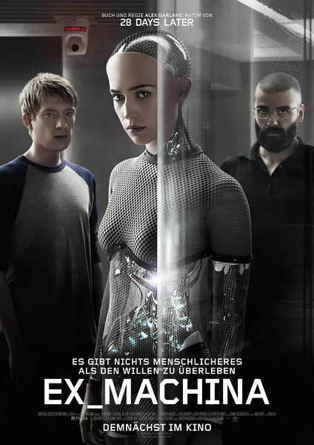
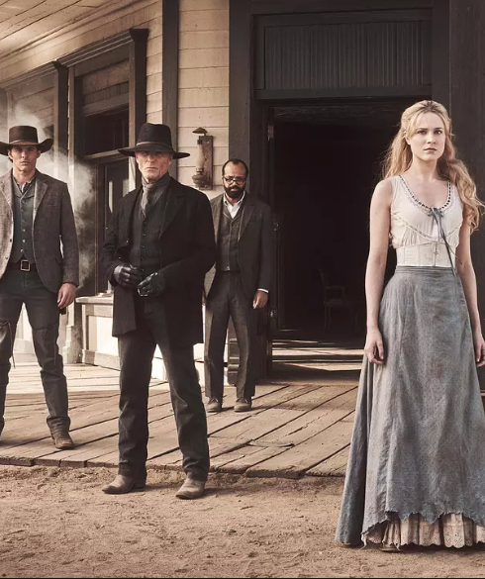
历史
2014年特斯拉CEO马斯克与科学家霍金等人签署了一封公开信，呼吁人们关注人工智能的安全性。
超能查派 机械姬 西部世界

Slide 15
历史
学习：通过阅读、听讲、研究、实践等获得知识或技能，获得认知的过程。
机器学习？

Slide 16
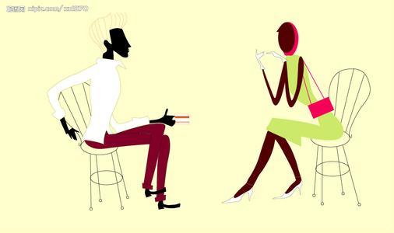
约会问题
小Y有时会迟到，某一次相约三点见，那是按时出发，还是延后出发？
Notes:
我会不会又到了地点后，花上30分钟去等他？我决定采取一个策略解决这个问题。
我把过往跟小Y相约的经历在脑海中重现一下，看看跟他相约的次数中，迟到占了多大的比例。而我利用这来预测他这次迟到的可能性。如果这个值超出了我心里的某个界限，那我选择等一会再出发。假设我跟小Y约过5次，他迟到的次数是1次，那么他按时到的比例为80%，我心中的阈值为50%，我认为这次小Y应该不会迟到，因此我按时出门。如果小Y在5次迟到的次数中占了4次，也就是他按时到达的比例为20%，由于这个值低于我的阈值，因此我选择推迟出门的时间。

Slide 17
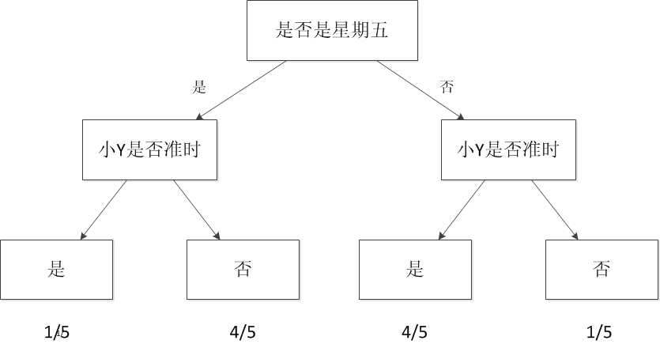
约会问题
Notes:
把问题再复杂化一些

Slide 19
机器学习： “机器”好理解，主要就是计算机，“学习”到底意味着什么？
下载百度学术、百度百科的资料到我们的电脑上，电脑就真的学到了吗？更聪明了？
那机器学习的定义是什么呢？
笼统理解的定义：是一门能够让编程计算机不需要明确编程，而从数据中而自动学习出规律，并利用规律对未知数据进行预测。

Slide 20
机器学习笼统理解的定义：是一门能够让编程计算机不需要明确编程，而从数据中而自动学习出规律的研究领域。
if (条件表达式1)
语句1;
else if (条件表达式2)
语句2;
...
else if (条件表达式n)
语句n;
else
语句n+1;
明确编程举例：用程序来辨别张三和李四两个人。一种实现方法是根据它俩的 显著特征 来设计规则如:假如一个人比较高、偏胖、脸上有皱纹,同时拥有啤酒肚就识别为张三,否则为李四。这种实现方案是基于人的 先验知识 的,也就把一个人已经了解到的知识提前写成规则的形式。
机器学习的运作方式恰好跟这个相反:假如我们手里有若干张张三和李四的照片,然后给机器看,同时告诉机器哪个是张三,哪个是李四。之后我们期待机器可以从这些数据中自动寻找可以分辨张三和李四的规律出来,这叫作机器学习。

Slide 21
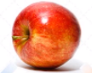
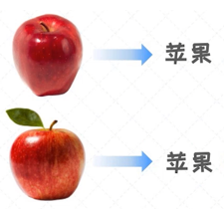
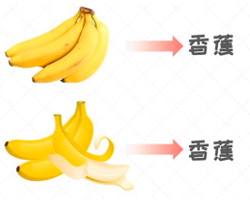
机器学习笼统理解的定义：是一门能够让编程计算机不需要明确编程，而从数据中而自动学习出规律的研究领域。
比较典型的机器学习过程如下（以分类为例）：
①
训练数据
新数据样本
②
③
使用学习算法训练
模型
(如逻辑回归、神经网络、支持向量机、决策树...)
苹果0.9
香蕉0.1
1.课程学习的核心就是学习算法，使用不同学习算法来导致不同模型，模型性能也就不同；
标签y
2.同一算法是不是每次训练得到同一模型呢？
不是，每次使用不同的数据

Slide 22
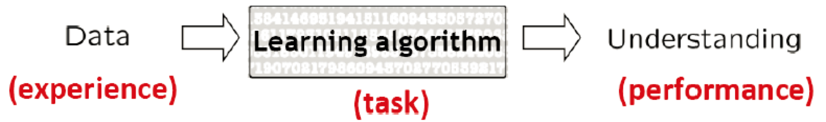
机器学习工程化的定义：
“A computer program is said to learn from experience E with respect to some task T and some performance measure P, if its performance on T, as measured by P, improves with experience E.”
一个计算机程序在完成任务T之后，获得经验E,其表现效果为P, 如果任务T的性能表现，也就是用以衡量的P,随着E的增加而增加，可以称其为机器学习。

Slide 23
一个计算机程序在完成任务T之后，获得经验E,其表现效果为P, 如果任务T的性能表现，也就是用以衡量的P,随着E的增加而增加，可以称其为机器学习。
实例：假设您的垃圾邮件过滤器会监视您标记或未标记为垃圾邮件的电子邮件，并根据该电子邮件程序了解如何更好地过滤垃圾邮件。 这个设置中的任务T是什么？
A.将电子邮件分类为垃圾邮件或非垃圾邮件
B.记录您将电子邮件标记为垃圾邮件或非垃圾邮件。
C.正确分类为垃圾邮件/非垃圾邮件的电子邮件数量（或分数）。
D.以上都不是 - 这不是机器学习问题。

Slide 24
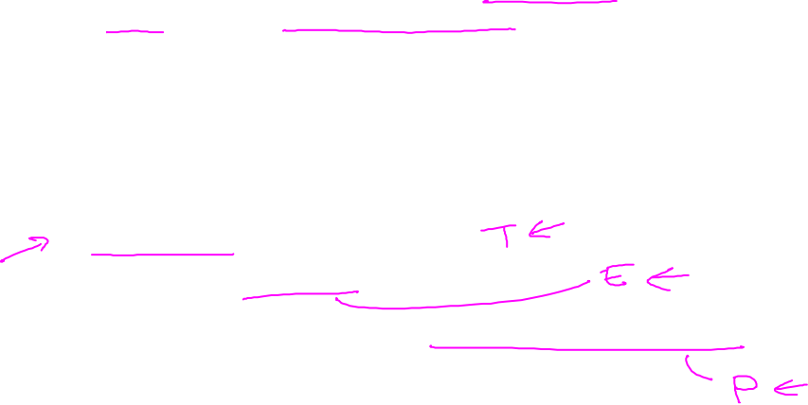
一个计算机程序在完成任务T之后，获得经验E,其表现效果为P, 如果任务T的性能表现，也就是用以衡量的P,随着E的增加而增加，可以称其为机器学习。
实例：假设您的垃圾邮件过滤器会监视您标记或未标记为垃圾邮件的电子邮件，并根据该电子邮件程序了解如何更好地过滤垃圾邮件。 这个设置中的任务T是什么？
A.将电子邮件分类为垃圾邮件或非垃圾邮件
B.记录您将电子邮件标记为垃圾邮件或非垃圾邮件。
C.正确分类为垃圾邮件/非垃圾邮件的电子邮件数量（或分数）。
D.以上都不是 - 这不是机器学习问题。

Slide 25
一个计算机程序在完成任务T之后，获得经验E,其表现效果为P, 如果任务T的性能表现，也就是用以衡量的P,随着E的增加而增加，可以称其为机器学习。
垃圾邮件过滤器是第一个真正成为主流并改善了亿万人民生活的机器学习应用。它通过垃圾邮件（比如用户手动标记的垃圾邮件）以及正常邮件（非垃圾邮件）的示例，来学习标记垃圾邮件。系统用来学习的这些训练数据，称之为训练集。每个训练示例成为训练样本。
上例中任务T就是给新邮件标记垃圾邮件，经验E则是训练数据，衡量性能表现的指标P需要我们定义设计。比如，被正确分类的邮件的比率来衡量（机器学习中成为精度）
前面提及的下载了百度学术、百度文库中的资料到计算机中，计算机只是得到了更多的数据，并不会给任何任务带来性能提升，因此，它不是一个完整的机器学习过程。

Slide 26
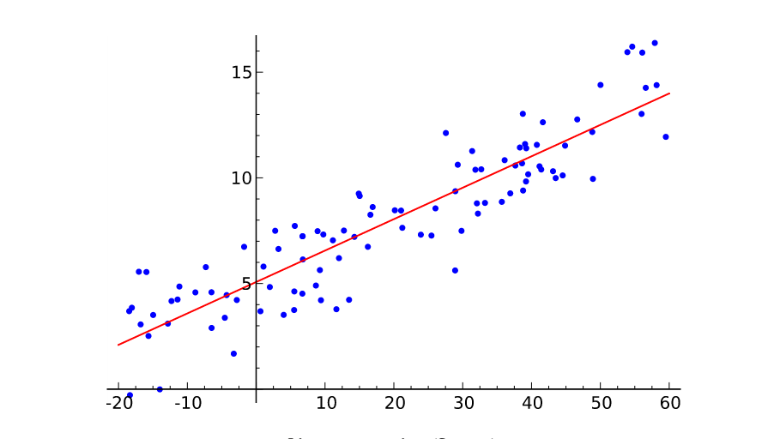
机器学习实例
一、回归问题：
预测二手车价格：输入是车辆属性信息，如品牌、车龄、发动机性能、里程以及其他信息，输出是价格。
回归问题的输出多为连续值

Slide 27
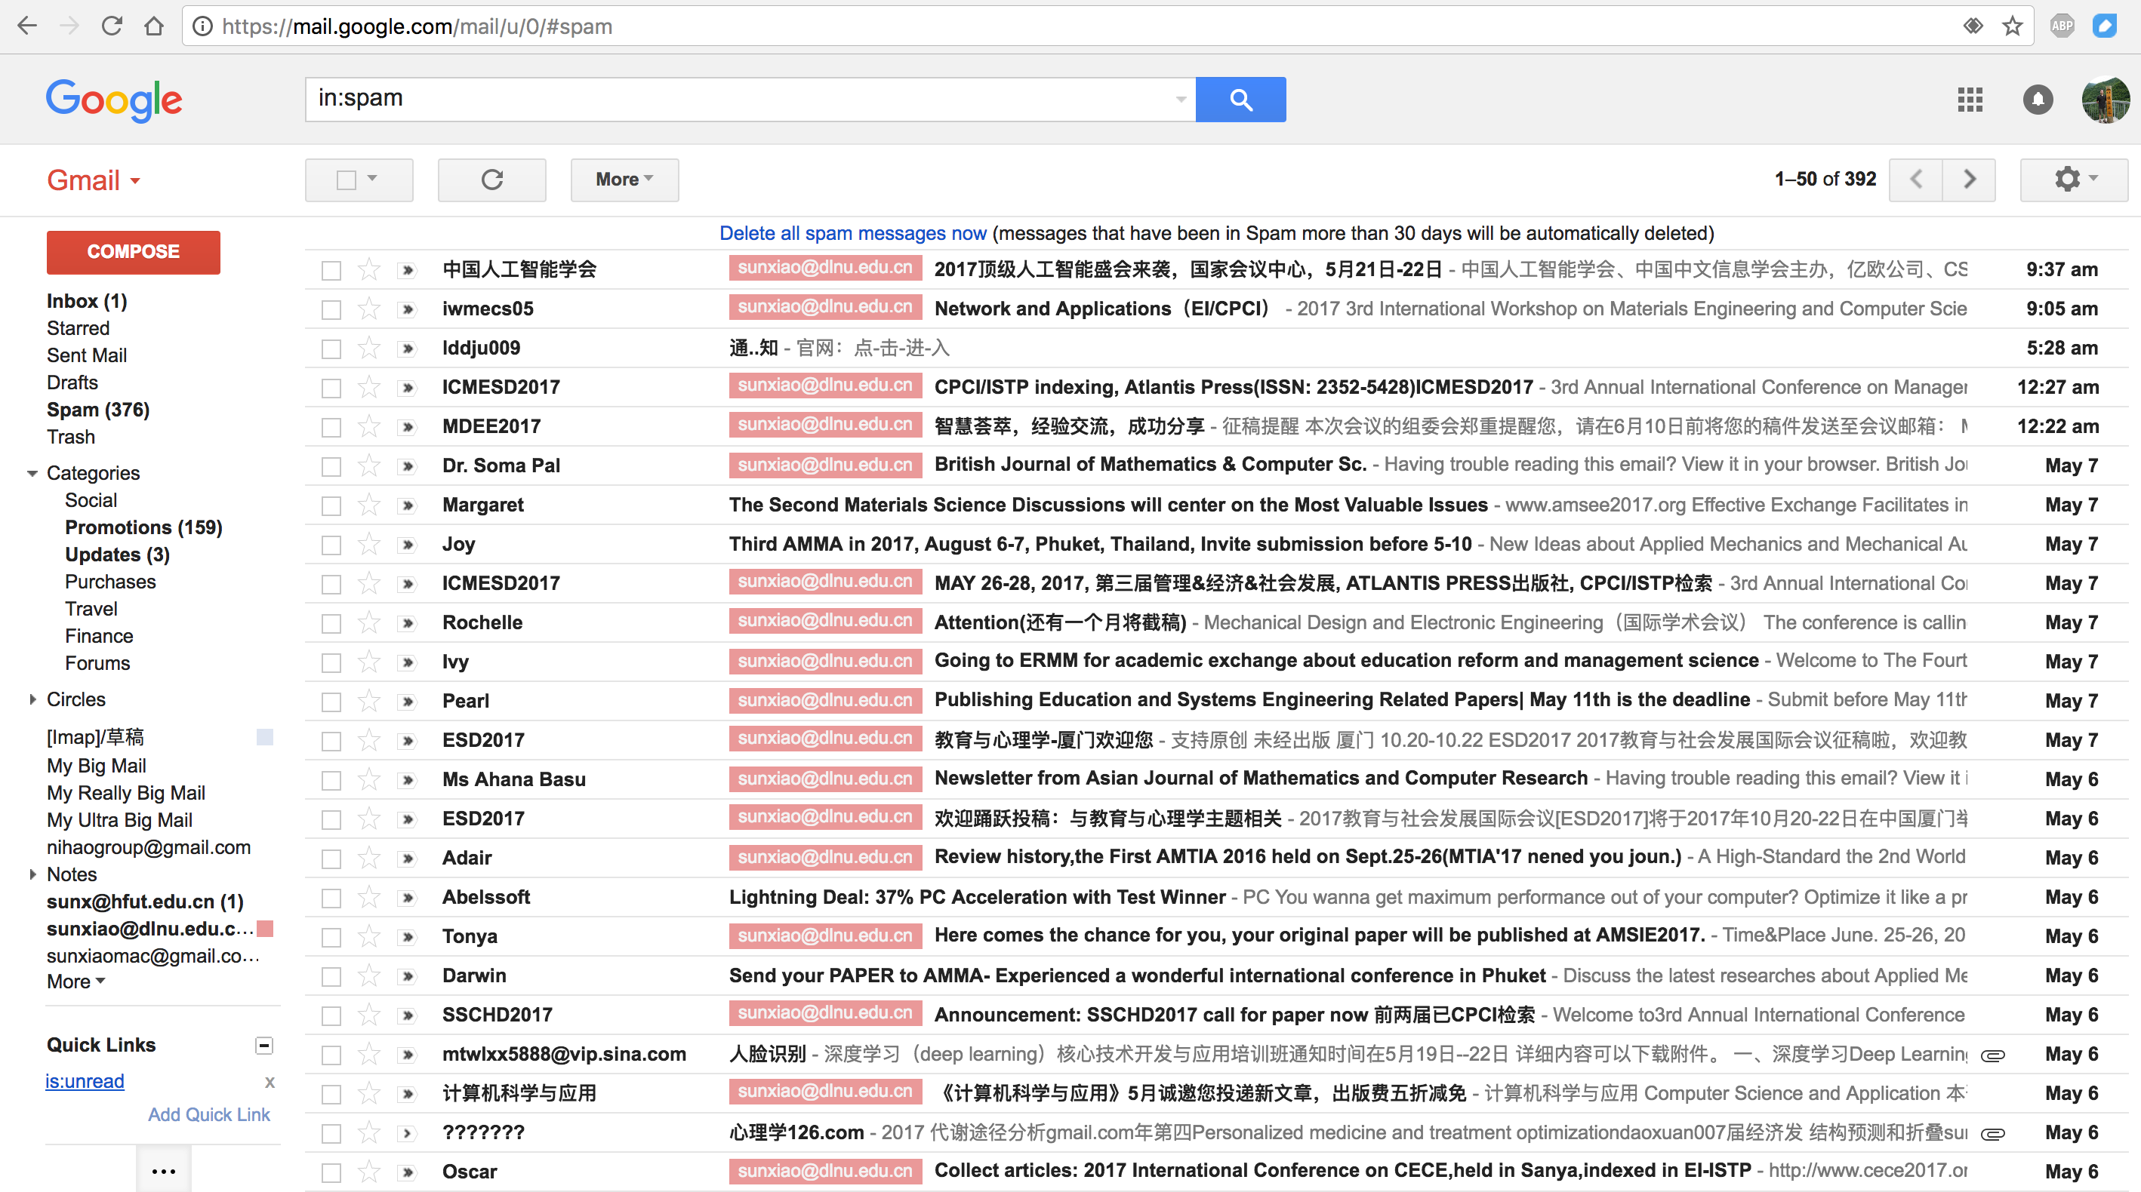

机器学习实例
二、分类问题：
垃圾邮件检测：根据邮箱中的邮件，识别哪些是垃圾邮件，哪些不是。它是第一个真正成为主流改善亿万人民生活的ML应用。
信用卡欺诈检测：根据用户一个月内的信用卡交易，识别哪些交易是该用户操作的，哪些不是。这样的决策模型，可以帮助程序退还那些欺诈交易。
数字识别：根据信封上手写的邮编，识别出每一个手写字符所代表的数字。这样的模型，可以帮助程序阅读和理解手写邮编，并根据地利位置分类信件。

Slide 28
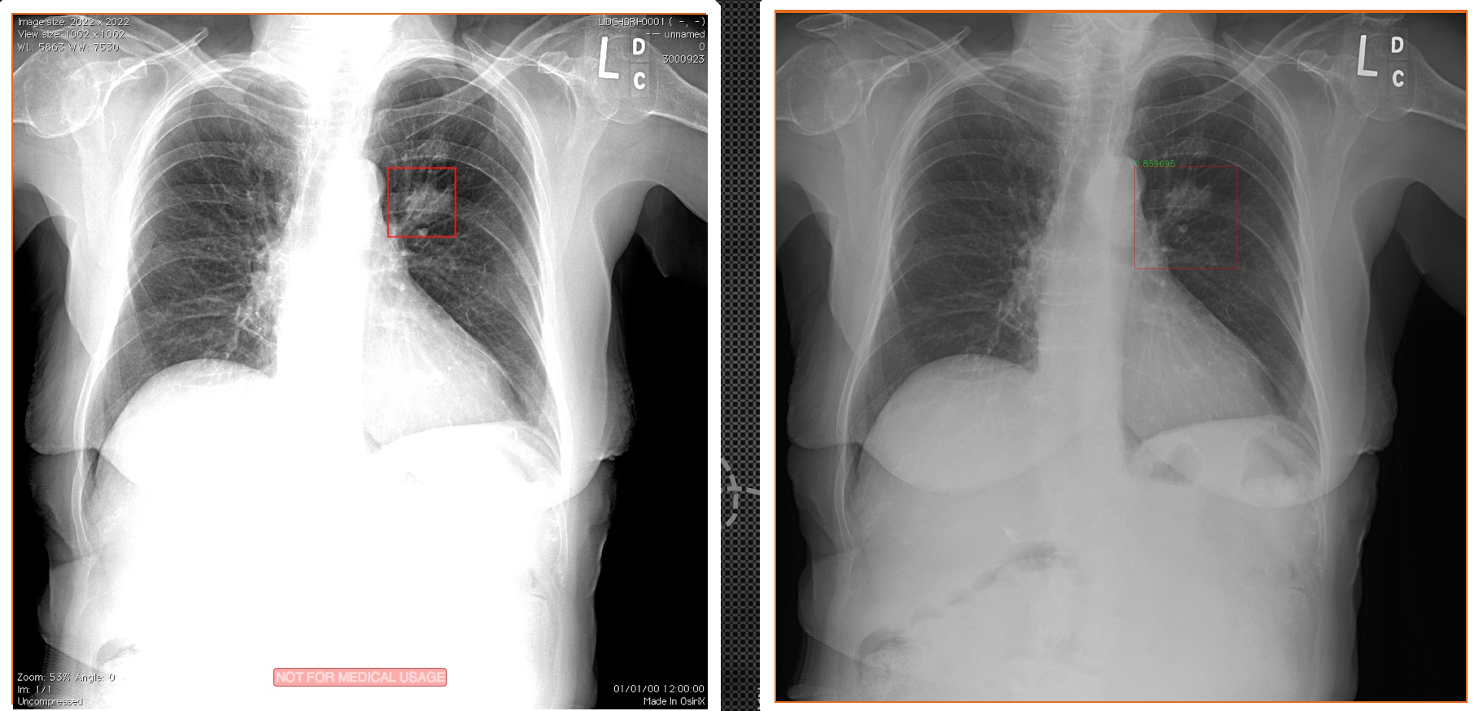
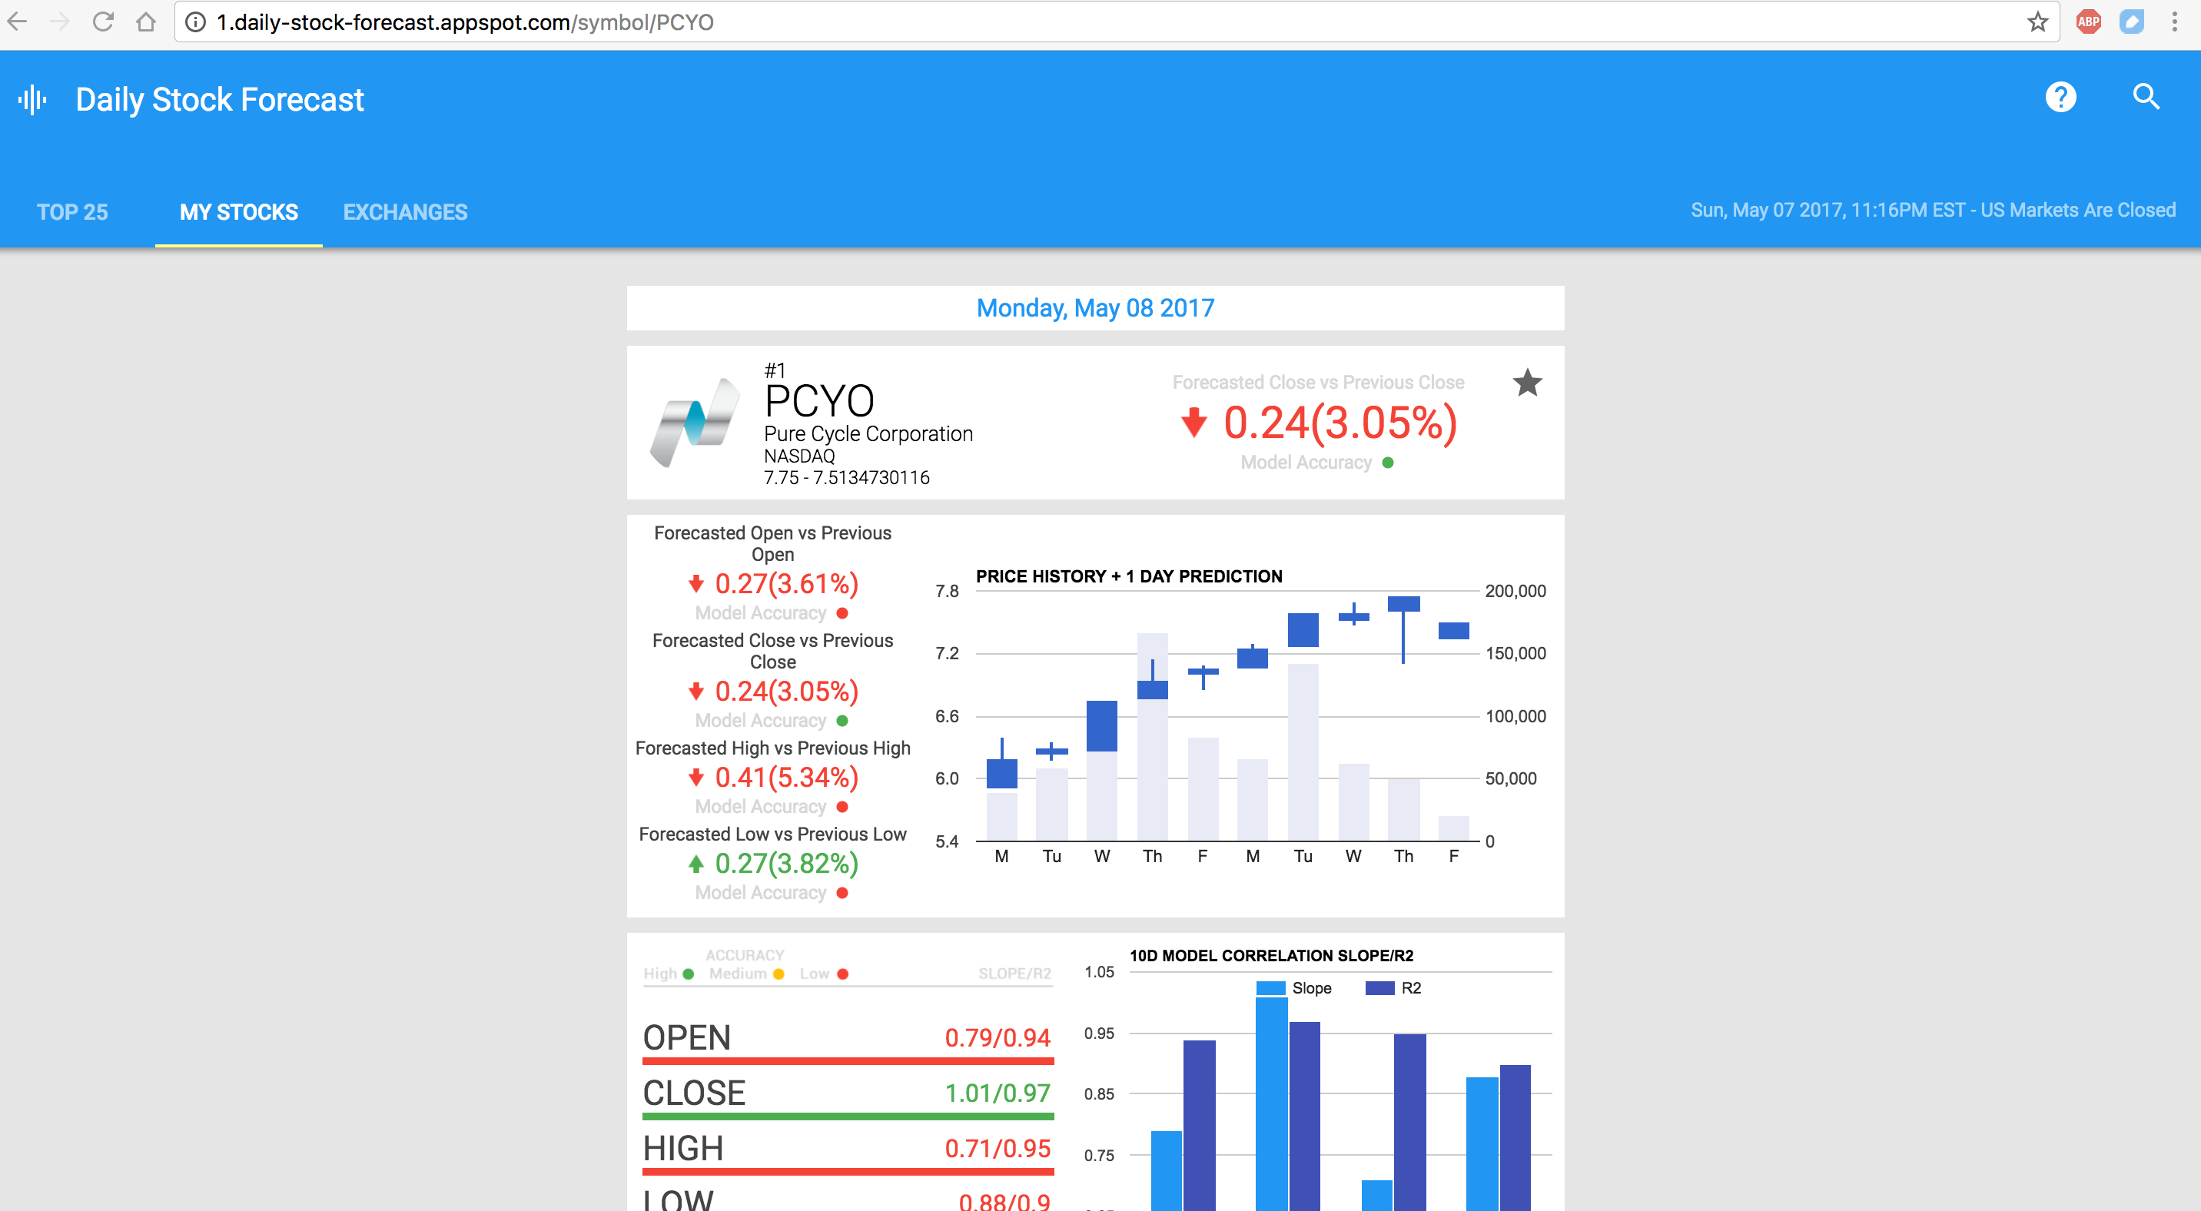
机器学习实例
二、分类问题：
医学分析：根据病人的症状和一个匿名的病人资料数据库，预测该病人可能患了什么病。这样的决策模型，可以程序为专业医疗人士提供支持。
股票交易：根据一支股票现有的和以往的价格波动，判断这支股票是该建仓、持仓还是减仓。这样的决策模型，可以帮助程序为金融分析提供支持。

Slide 29

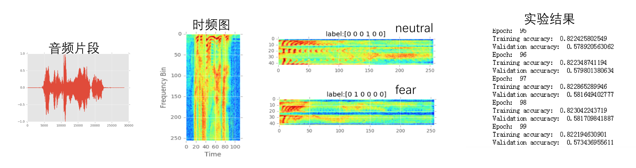
机器学习实例
二、分类问题：
语音识别：输入是语音，输出的类别是语音对应的正确词汇。

Slide 30
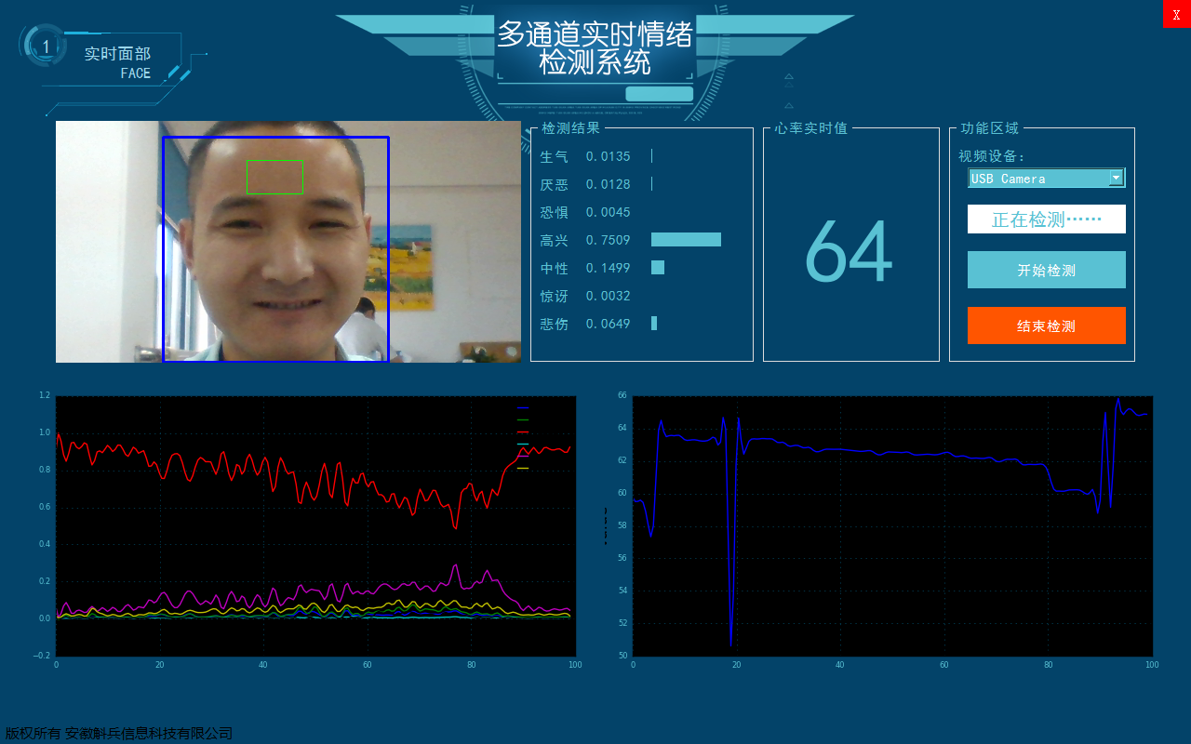
机器学习实例
二、分类问题：
人脸识别或表情识别：根据相册中的众多数码照片，识别出那些包含某一个人的照片。这样的决策模型，可以帮助程序根据人脸管理照片。某些相机或软件，如iPhoto，就有这种功能。

Slide 31
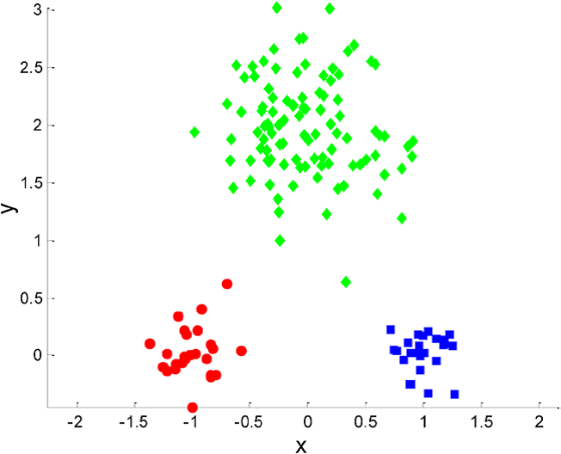
机器学习实例
三、聚类问题：
客户细分：根据客户消费模式将客户划分为不同的组，制定对应的销售策略。

Slide 32
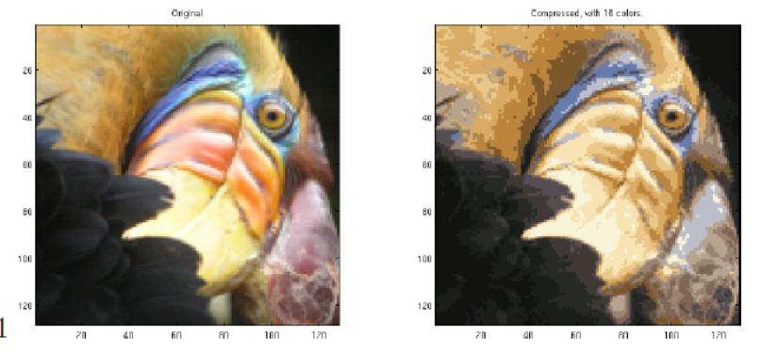
机器学习实例
三、聚类问题：
图像压缩：将颜色近似的像素点分到相同的组，这样的分组对应图像中频繁出现的颜色。

Slide 33
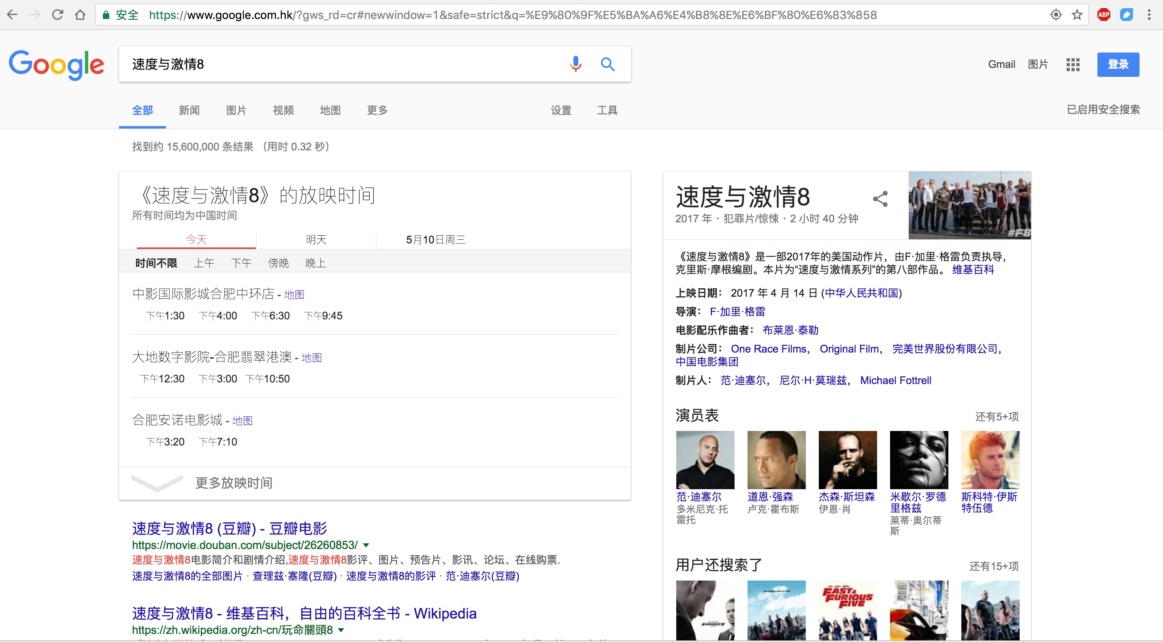
机器学习实例
关联性分析：
产品推荐：根据一个用户的购物记录和冗长的收藏清单，识别出这其中哪些是该用户真正感兴趣，并且愿意购买的产品。这样的决策模型，可以帮助程序为客户提供建议并鼓励产品消费。

Slide 34
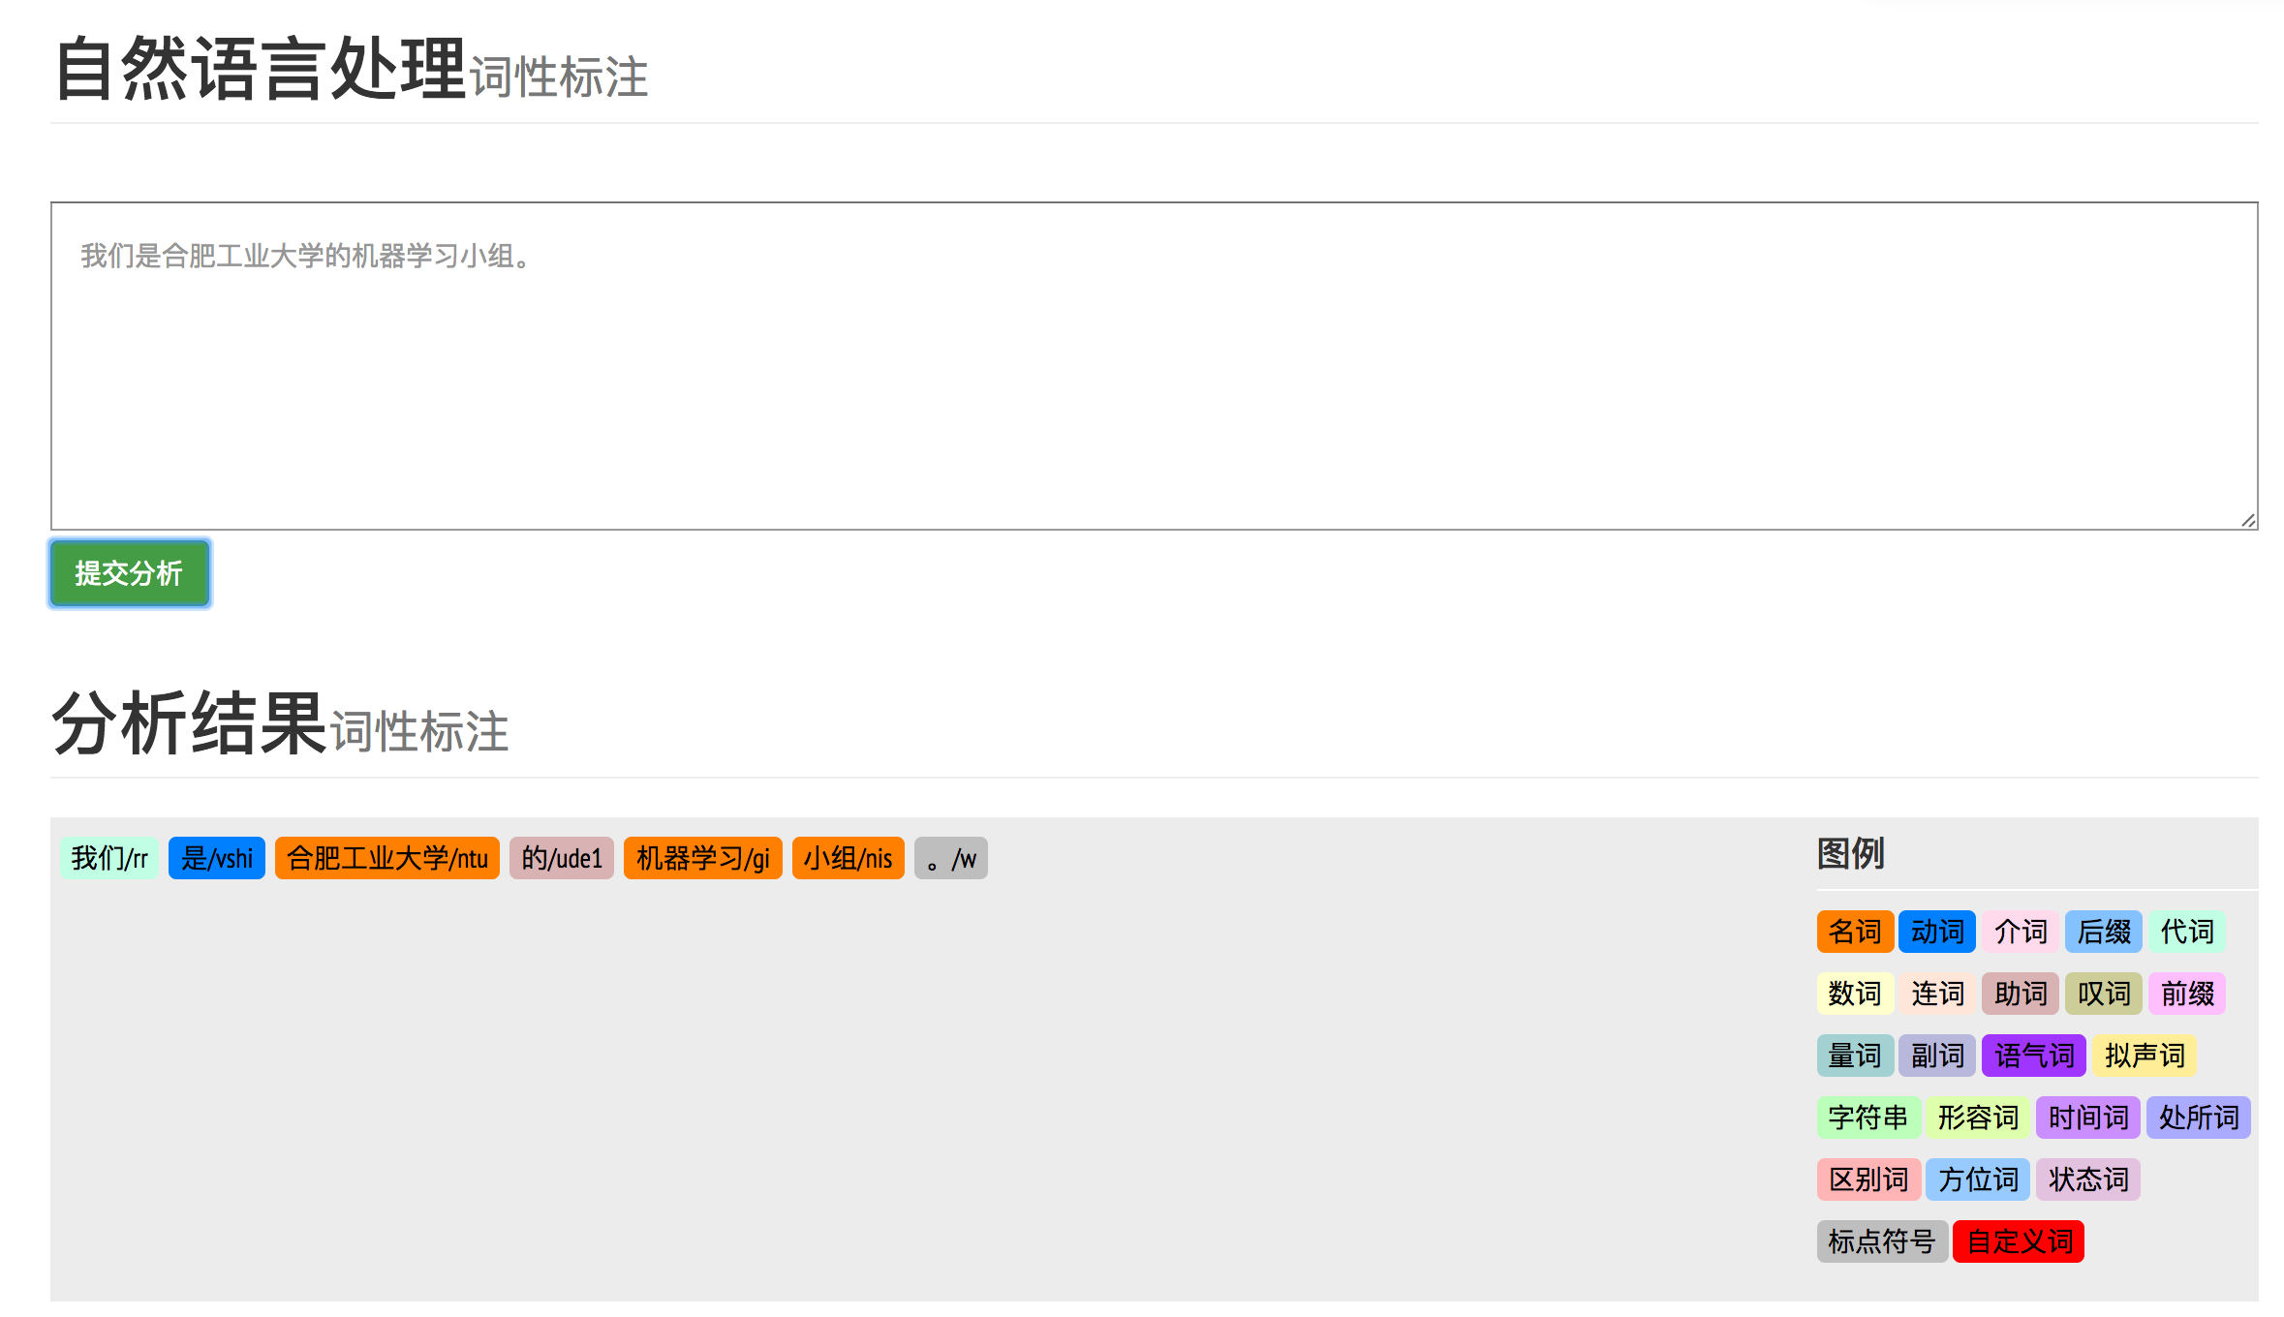
机器学习应用

Slide 35
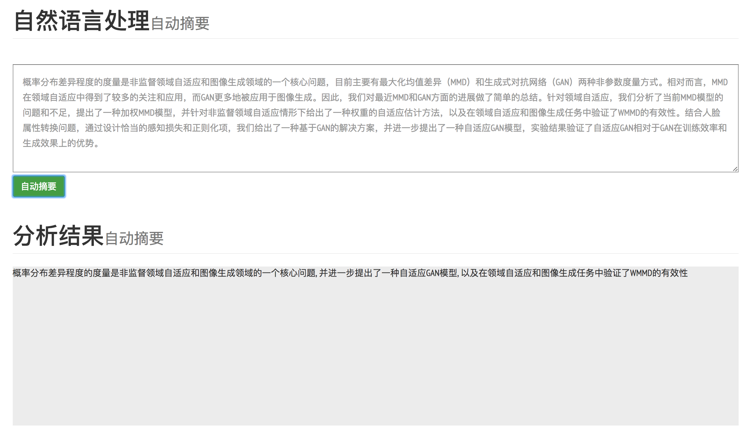
机器学习应用

Slide 36
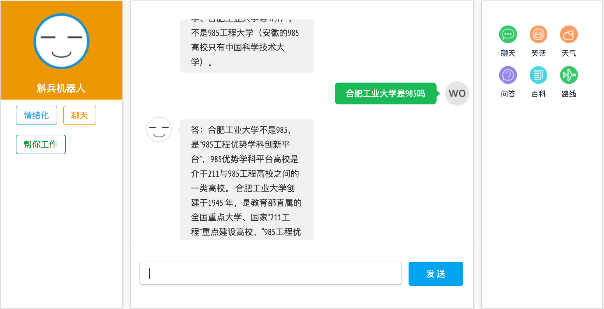
机器学习还可以做什么？
Notes:
闲聊、知识问答
1.情感对话（能够产生特定情感机器人，例如喜欢惹人生气的机器人
2.性格copy（与人交互，将人的情绪喜好建模，仿照该模型进行对话）
3.异常情绪检测（能感觉到跟平常不一样啦）

Slide 37
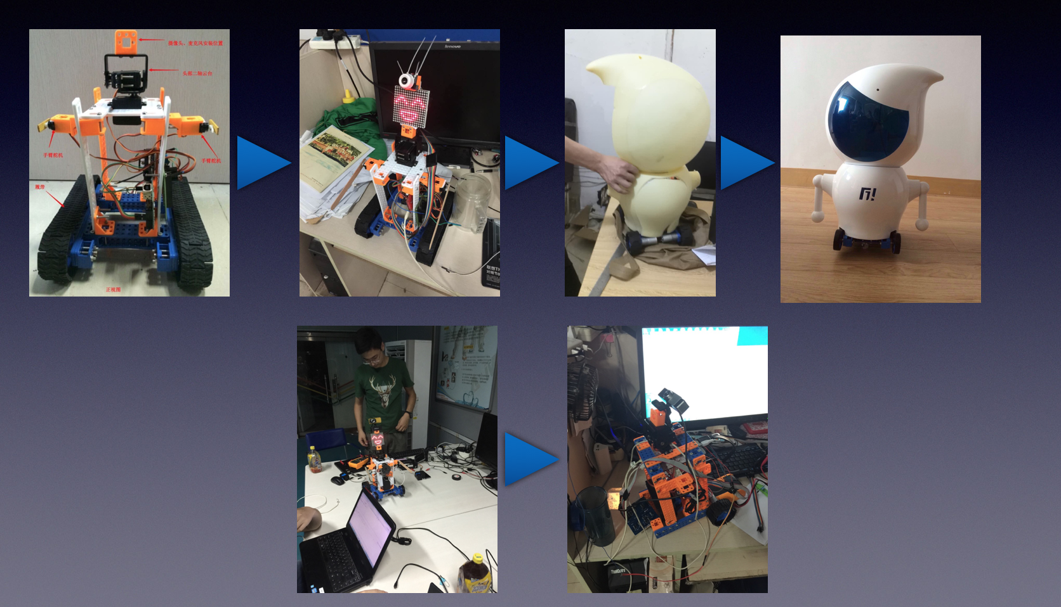
机器学习应用

Slide 38
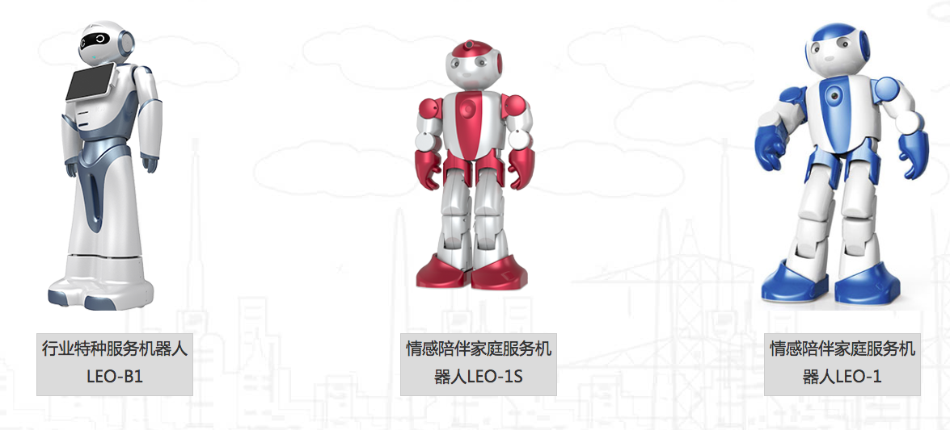
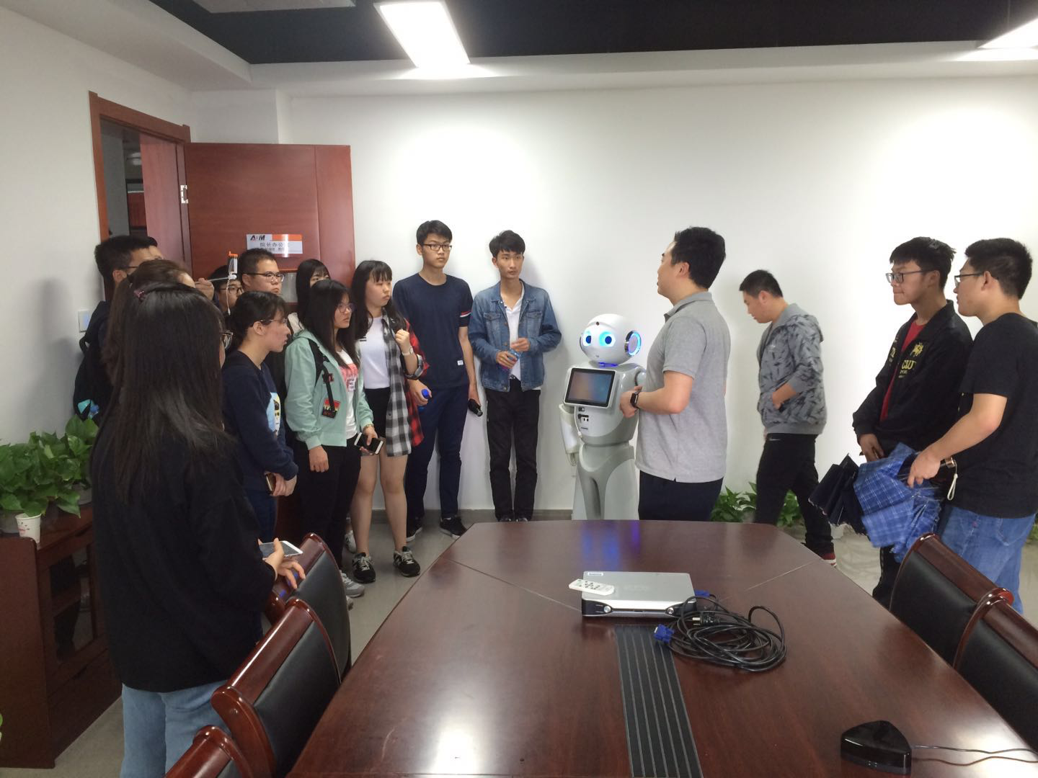
机器学习应用

Slide 39
机器学习应用

Slide 40
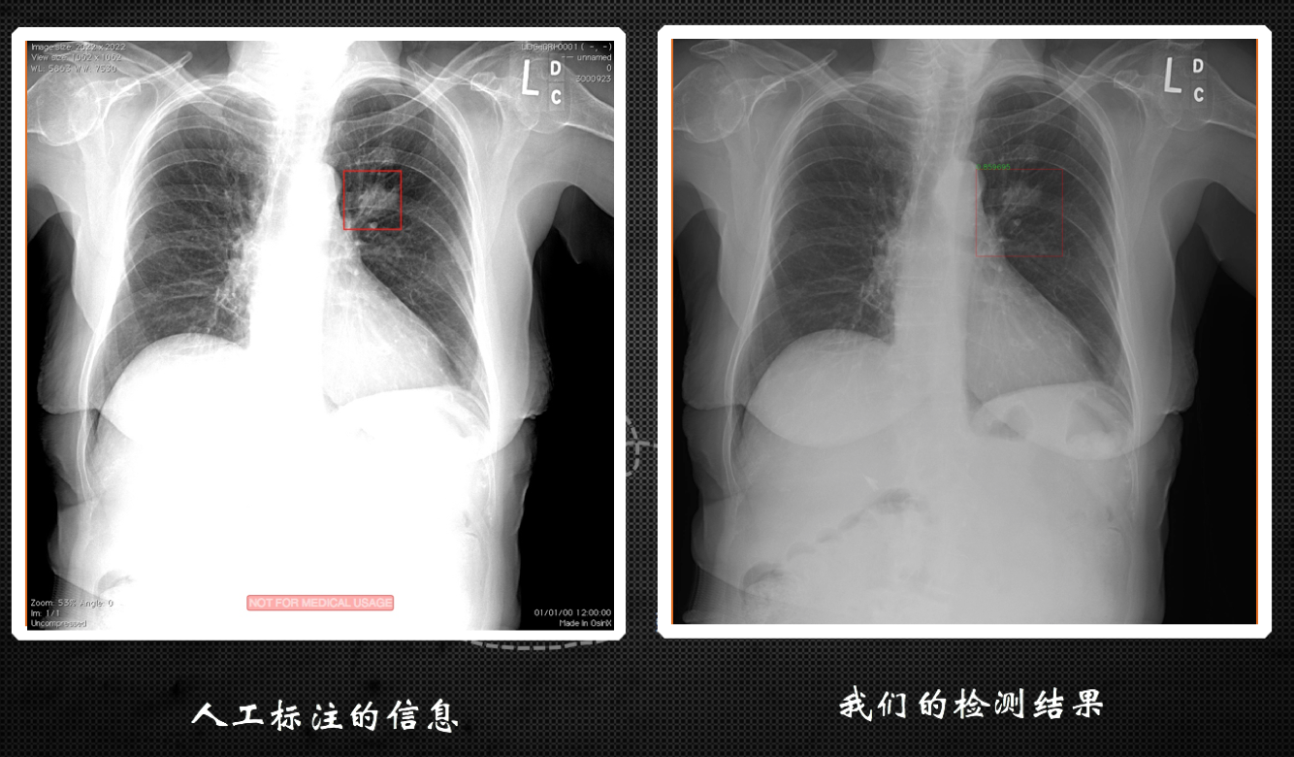
机器学习应用

Slide 41
机器学习还能做什么？
医疗健康（自闭症，抑郁，情绪和心理健康）
社交舆情（公众舆情，社交分析，群体事件）
金融经济（股票预测，指数预测，消费分析）
军事领域（心理问题，情绪检测）
科技教育（大学生心理，人格分析）
….

Slide 42
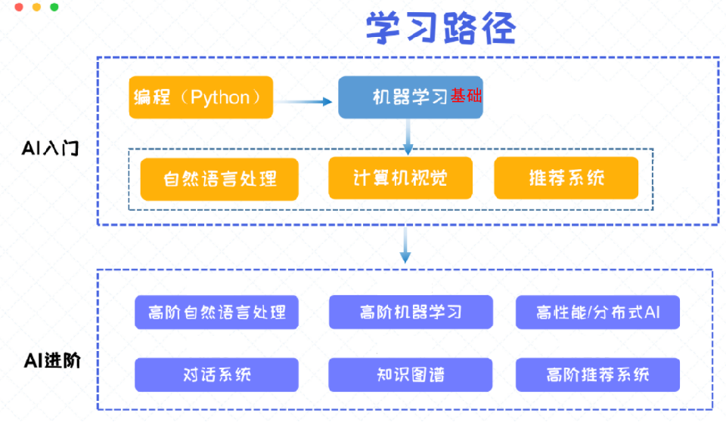

Slide 43
课程内容
人打的标签那一列：y
监督式/无监督学习 标准：是否在人的监督下训练。
1.有监督学习：线性回归，逻辑回归，神经网络，支持向量机，集成学习（包括决策树）、深层神经网络等。
2.无监督学习： 聚类（检测相似访客的分组），降维，异常检测（信用卡欺诈，又或者从数据集中移除异常值）
3.半监督学习（深度信念网络DBN）
4.强化学习（学习系统，又称为智能体，能够观察环境，做出选择，执行操作，并获得回报，或者以负面回报的形式获得惩罚Alphago）
5.机器学习相关建议

Slide 44
有监督学习
介绍
机器学习
今天机器学习创造的99%的经济价值是通过监督学习类的方法实现的

Slide 45
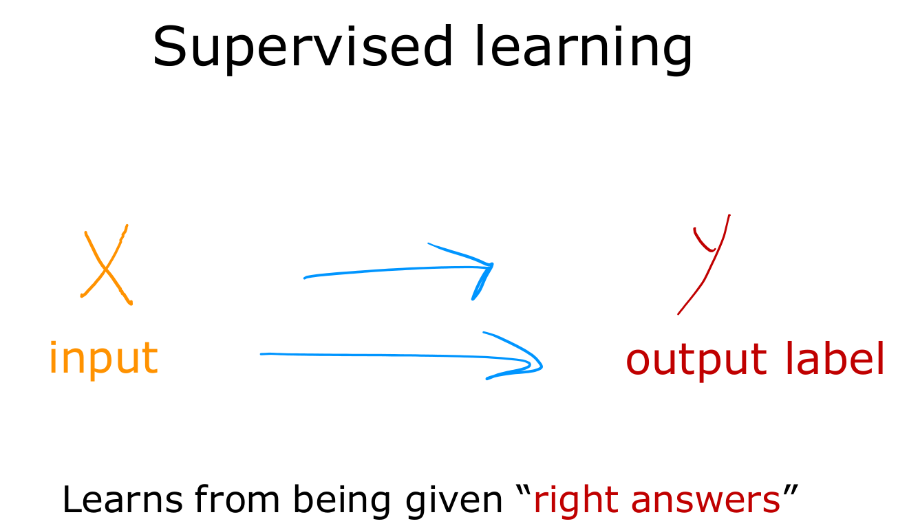

Slide 46
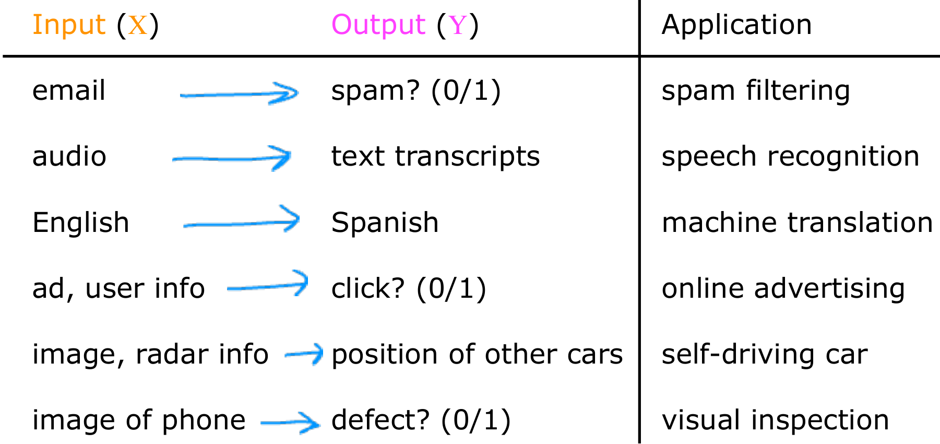
垃圾邮件过滤器
语音识别
机器翻译
网上广告
自动驾驶
视觉（瑕疵）检测

Slide 47
房屋价格预测：
Price ($)
in 1000’s
Size in feet²
有监督学习
（已经获得人打的“标记数据” ）
回归: 预测连续的输出结果(price)
分类：
预测离散的输出结果

Slide 48
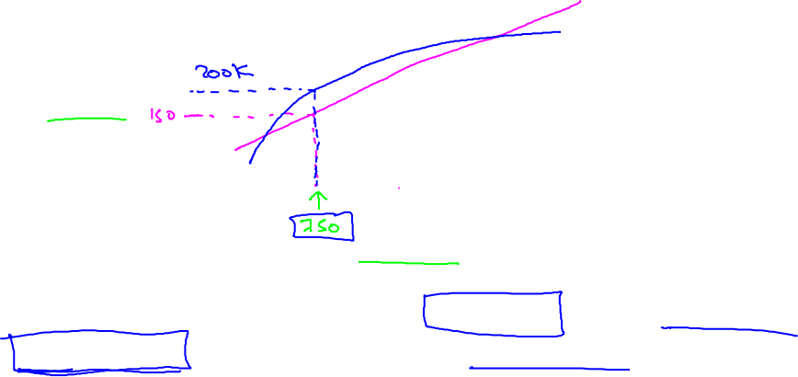
房屋价格预测：
Price ($)
in 1000’s
Size in feet²
监督学习
“right answers” given
回归: 预测连续的输出结果(price)

Slide 49
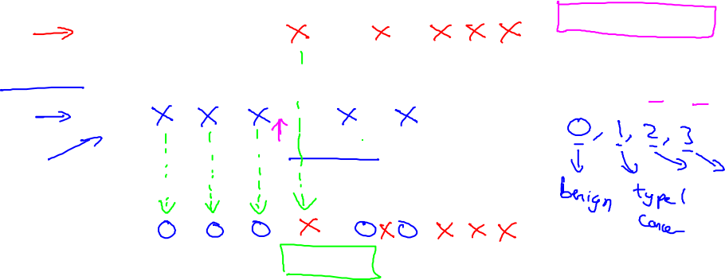
乳腺癌（恶性or良性?）
假使你希望预测一个乳腺癌是否是恶性的， 你现在有的数据是病人身上肿瘤的尺寸以及这些肿瘤是否是恶性的。
分类
离散值输出(0 or 1)
1(Y)
恶性?
0(N)
肿瘤大小
肿瘤大小

Slide 50
乳腺癌（恶性or良性?）
假使你希望预测一个乳腺癌是否是恶性的， 你现在有的数据是病人身上肿瘤的尺寸以及这些肿瘤是否是恶性的。如果我们将这些信息绘制成一张 2D 图表，以横坐标为肿瘤的尺寸，以纵坐标中的1表示恶性肿瘤，以0 代表良性肿瘤。
分类
离散值输出(0 or 1)
1(Y)
恶性?
0(N)
肿瘤大小
肿瘤大小

Slide 51
肿块厚度
细胞大小均匀性
细胞形状均匀性
…
年龄
肿瘤大小

Slide 52
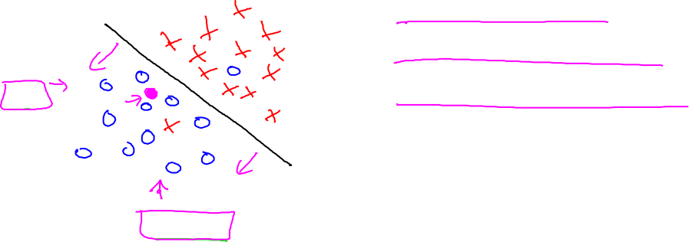
肿块厚度
细胞大小均匀性
细胞形状均匀性
…
年龄
肿瘤大小

Slide 53
你正在运营一家公司，并且您希望开发学习算法来解决两个问题。
问题1：你有大量相同的商品。 你想预测未来3个月内这些商品的销售量。
问题2：你希望软件检查单个客户帐户，并为每个帐户确定是否已被黑客入侵/泄密。
你应该将这些视为分类还是回归问题？
将两者都视为分类问题。
将问题1视为分类问题，将问题2视为回归问题。
将问题1视为回归问题，将问题2视为分类问题。
将两者都视为回归问题。

Slide 54
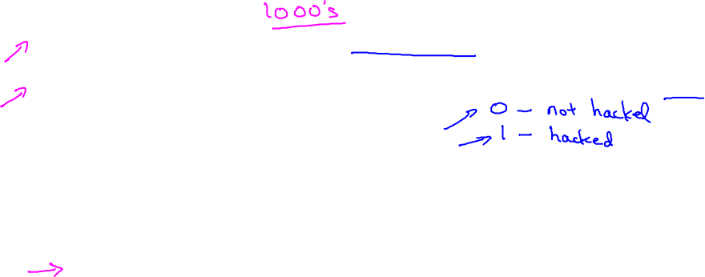
你正在运营一家公司，并且您希望开发学习算法来解决两个问题。
问题1：你有大量相同的商品。 你想预测未来3个月内这些商品的销售量。
问题2：你希望软件检查单个客户帐户，并为每个帐户确定是否已被黑客入侵/泄密。
你应该将这些视为分类还是回归问题？
将两者都视为分类问题。
将问题1视为分类问题，将问题2视为回归问题。
将问题1视为回归问题，将问题2视为分类问题。
将两者都视为回归问题。

Slide 55
无监督学习 （或叫非监督学习)
Introduction
Machine Learning

Slide 56
Supervised Learning（监督学习）
x₂
x₁

Slide 57
Unsupervised Learning（无监督学习）
x₂
x₁

Slide 58



Slide 59

Unsupervised Learning（非监督学习）
x₂
x₁

Slide 60


Slide 61





Slide 62

Genes
Individuals
[Source: Daphne Koller]

Slide 63
Genes
Individuals
[Source: Daphne Koller]

Slide 64






Organize computing clusters
Social network analysis
Market segmentation
Image credit: NASA/JPL-Caltech/E. Churchwell (Univ. of Wisconsin, Madison)
Astronomical data analysis
Notes:
Astronomical data analysis image obtained from NASA website.
http://www.nasa.gov/multimedia/imagegallery/image_feature_874.html
RCW 79 is seen in the southern Milky Way, 17,200 light-years from Earth in the constellation Centaurus. The bubble is 70-light years in diameter, and probably took about one million years to form from the radiation and winds of hot young stars. The balloon of gas and dust is an example of stimulated star formation. Such stars are born when the hot bubble expands into the interstellar gas and dust around it. RCW 79 has spawned at least two groups of new stars along the edge of the large bubble. Some are visible inside the small bubble in the lower left corner. Another group of baby stars appears near the opening at the top. NASA's Spitzer Space Telescope easily detects infrared light from the dust particles in RCW 79. The young stars within RCW79 radiate ultraviolet light that excites molecules of dust within the bubble. This causes the dust grains to emit infrared light that is detected by Spitzer and seen here as the extended red features. Image credit: NASA/JPL-Caltech/E. Churchwell (Univ. of Wisconsin, Madison)
--------------------
From NASA use guidelines:
http://www.nasa.gov/multimedia/guidelines/index.html
Using NASA Imagery and Linking to NASA Web Sites 10.13.05 Still Images, Audio Files and Video
NASA still images, audio files and video generally are not copyrighted. You may use NASA imagery, video and audio material for educational or informational purposes, including photo collections, textbooks, public exhibits and Internet Web pages. This general permission extends to personal Web pages.
This general permission does not extend to use of the NASA insignia logo (the blue "meatball" insignia), the retired NASA logotype (the red "worm" logo) and the NASA seal. These images may not be used by persons who are not NASA employees or on products (including Web pages) that are not NASA sponsored.
If the NASA material is to be used for commercial purposes, especially including advertisements, it must not explicitly or implicitly convey NASA's endorsement of commercial goods or services. If a NASA image includes an identifiable person, using the image for commercial purposes may infringe that person's right of privacy or publicity, and permission should be obtained from the person. Any questions regarding application of any NASA image or emblem should be directed to:
Photo Department NASA Headquarters 300 E St. SW Washington, DC 20546 Tel: (202)358-1900 Fax: (202)358-4333
Linking to NASA Web Sites
NASA Web sites are not copyrighted, and may be linked to from other Web sites, including individuals' personal Web sites, without explicit permission from NASA. However, such links may not explicitly or implicitly convey NASA's endorsement of commercial goods or services.
NASA images may be used as graphic "hot links" to NASA Web sites, provided they are used within the guidelines above. This permission does not extend to use of the NASA insignia, the retired NASA logotype or the NASA seal.
Restrictions
Please be advised that:
1) NASA does not endorse or sponsor any commercial product, service, or activity.
2) The use of the NASA name, initials, any NASA emblems (including the NASA insignia, the NASA logo and the NASA seal) which would express or imply such endorsement or sponsorship is strictly prohibited.
3) Use of the NASA name or initials as an identifying symbol by organizations other than NASA (such as on foods, packaging, containers, signs, or any promotional material) is prohibited.
4) NASA does permit the use of the NASA logo and insignia on novelty and souvenir-type items. However, such items may be sold and manufactured only after a proposal has been submitted to and approved by a Visual Identity representative from the Public Outreach Division (Phone: 202/358-1750) in accordance with 14 CFR (Code of Federal Regulations) Part 1221. Permission is granted on a nonexclusive basis as it is not NASA's policy to grant exclusive rights to use any of the agency identities.
5) No approval for use is authorized by NASA when the use can be construed as an endorsement by NASA of a product, service or activity.
6) NASA emblems should be reproduced only from original reproduction proofs, transparencies, or computer files available from NASA Headquarters. Please be advised that approval must be granted by a Visual Identity representative from the Public Outreach Division ( Tel: 202/358-1750) before any reproduction materials can be obtained.

Slide 65

在以下示例中，你将使用无监督学习算法解决哪些问题？ (Check all that apply.)
邮件标记为垃圾邮件/非垃圾邮件，垃圾邮件过滤器
给出一组网络上的新闻报道，如果是同一事件的文章， 则分入同一组。
给定客户数据库，自动细分市场并将客户分组到不同的市场。
给定被诊断为患有或不患有糖尿病的患者的数据集，学习将新患者分类为患有或不患有糖尿病。

Slide 66
Of the following examples, which would you address using an unsupervised learning algorithm? (Check all that apply.)
Given email labeled as spam/not spam, learn a spam filter.
Given a set of news articles found on the web, group them into set of articles about the same story.
Given a database of customer data, automatically discover market segments and group customers into different market segments.
Given a dataset of patients diagnosed as either having diabetes or not, learn to classify new patients as having diabetes or not.

Slide 67



本课程不需要购买参考书
如果非要推荐：

Slide 68



Slide 69


Slide 70


①Jupyter notebook配套代码

Slide 71

②测验

Slide 72

③编程作业

Slide 73

https://www.bilibili.com/video/BV1KA411f74Q/?spm_id_from=333.788.recommend_more_video.2&vd_source=7335b2402f40ce3696ac4fe237792fba
√
中文字幕
https://www.coursera.org/specializations/machine-learning-introduction
英文字幕
1.线上免费课程
2.课程配套代码学习（Python/Jupyter Notebook） 发QQ群：558236615
3.测验题 发QQ群：558236615
4.编程作业 发QQ群：558236615

Slide 74

机器学习和人工智能的大牛们
杨立昆
吴恩达

Slide 75
课程内容
 | 一、机器学习初识+一元线性回归（第1周）
 | 二、多变量线性回归（第2周）
 | 三、分类-逻辑回归（第3周）
 | 四、过拟合-正则化（第3周）
 | 五、神经网络（第4-5周）
 | 六、应用机器学习的建议（第6周）
 | 七、无监督学习（聚类+异常检测）（第7周）
 | 八、推荐系统（第8周）
科学：
技术：
工程：
应用：
是什么？为什么
怎么做？
怎么做的多快好省？
不同行业场景落地
本机器学习课程主要学习和理解的内容：
★★不同模型是什么？为什么？怎么做出来？
★ 也会在第3周、第6周串讲一部分如何做的多快好省。

Slide 76
Examination
1.平时表现（出勤、课堂回答问题）
2.coursera测验与论述（重在分析过程）
3.视频录制（coursera某一章编程作业详解或结合自己的机器学习案例讲解）
4.课堂测验
5.大作业报告（小组） 40%

Slide 77


之前的上课方式
(1)内容串讲
老师负责讲解内容，
学生主动申请可以讲解部分内容
(2)问题、工程讲解
随机抽组，或主动报名
每组成员共同参与讲解补充

Slide 78
现在的上课方式
主要：老师主讲内容+内容扩充讲解+应用案例分析+测验和编程作业的讲评
次要：学生分组讨论学习+课堂表现（回答问题+上台讲解）+录制视频
分组目的：
1. 组内协同完成每周的测验题+编程题
2.协作完成大作业的报告。
会占70%左右成绩

Slide 79
平时学习积累
python主流的科学计算库：
NumPy：操作N维数组的工具
SciPy：科学计算的基础库
Matplotlib：2D / 3D绘图
pandas：数据分析的基础库
Python机器学习函数库：scikit-learn、TensorFlow、Keras、PyTorch（借助Anaconda, Jupyter Notebooks)
Matlab或octave编程语言(以前是，现在不需要)

